Slide 1
1092作業系統 – Thread課程
Professor: Li-der Chou
Presenter: 陳宗琪

Slide 2



Introduction
程式 (Program)
儲存於硬碟中的可執行檔稱為 Program
行程 (Process)
載入記憶體中的可執行檔稱為 Process
作業系統分配資源的單位，memory、I/O……
執行緒 (Thread)
Process 中一段程式碼執行軌跡稱為 Thread
作業系統分配 CPU 的單位
載入
執行
Disk
Memory
CPU

Slide 3
Why Multithreading?
讓程式在執行中可以同時做不同的工作
瀏覽器開多個分頁
等I/O的同時程式不會被卡住
手機遊戲執行玩家的操作同時讀取網路資料
平行化執行大量計算程式
多核心處理器環境下，多個Thread同時在做運算
節省資源
Thread共享Process資源

Slide 4
Thread 平行執行
多個執行緒在多核心 / 單核心處理器上執行
Parallel
Multi-core processor
Thread1
Core 1
Thread2
Core 2
Thread3
Core 3
Concurrently
Single-core
processor
Thread1
Thread2
Thread3

Slide 5
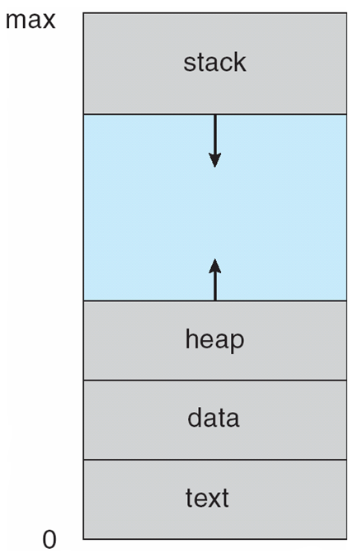
Process Memory Block
區域變數
int a = 1; //全域變數
int main() {
static int b = 2; //靜態變數
int c = 3; //區域變數
cout << a << b << c;
}
全域變數
靜態變數
程式碼

Slide 6
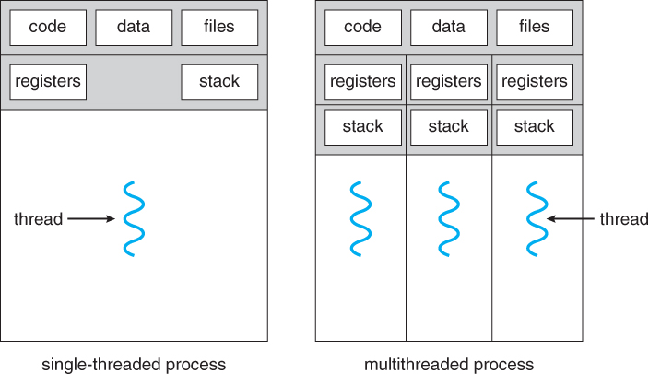
Thread 共享資源
Thread 獨自擁有的資源
區域變數、Register、Program Counter
同一個 Process的Thread 共享
Code section
Data section
OS resource

Slide 7

Thread 分類
User Thread
OS 不知道有 thread 存在
不需要 OS 介入管理
Threads 會同時被block
成本低
Kernel Thread
OS 知道有 thread 存在
由 OS 介入管理
成本高
由User管理
由OS管理

Slide 8
Threading Management
Kernel thread 被 OS 管理
OS 是指 Windows、Linux kernel 等等。
OS 是在 kernel space 執行。
User thread 在 user space 被管理
實際管理的是 user-level thread library，如 POSIX pthreads、Windows API threads 和 Java threads。
User-level thread library 是在 user space 執行。

Slide 9
Threading Models
One to one
1 個 user thread 對映 1 個 kernel thread。
Many to one
多個 user threads 對映 1 個 kernel thread。
Many to many
多個 user threads 對映多個 kernel threads。

Slide 10
Threading Models - One to One
最容易實作。
當 user thread 生成時，就會生成一個對映的 kernel thread。
最大的問題是實際的 thread，也就是硬體資源是有限制的。
Linux 上的 C library (NPLT) 就是以這種模型實作的。

Slide 11
Threading Models - Many to One
優點
Threads 之間的 context switch 不需要透過 OS，而是由 user 管理，所以速度比較快。
缺點
實際上只有一個 kernel thread 在運作。
如果有一個 thread 發出 I/O 請求，就會導致所有的 user threads 被 block 住。
不會獲得硬體上 multi-processor 的加速效果。

Slide 12
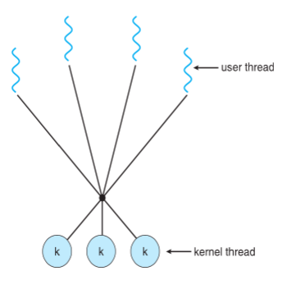
Threading Models - Many to Many
Kernel thread 和 user thread 的數量可以不一樣。
只要兩種 threads 的數量正確，就能做到 one to one 或 many to one 的效果。
實作最複雜。
它解決了 many to one 的缺點。
但會增加系統複雜度和優先權反轉的機會。
Notes:
Priority inversion 是指低優先權的任務把持著高優先權任務所需要的資源，導致高優先權任務必須等待低優先權任務釋放資源，這樣的情況就如優先權被反轉了。

Slide 13
Thread Pool
太多 threads 會導致更多排程的 overhead，進而影響整體效能。
主要目的是維護多個 threads，當程式需要 thread 的時候就從中選擇一個出來使用。
它不僅能夠保證 CPU 核心的充分利用，還能防止過分排程。
主要分為兩種模式
Work queue
Leader/Follower
Notes:
Work queue 是將任務放進一個 queue，當有 thread 可以執行時，就是執行這個任務。
Leader/Follower 是從很多個 thread 中選出一個作為 leader，這個 leader 會去監聽工作狀態，當有程式需要執行時，它就會去做，並且將自己的狀態改成 processing，之後再從 waiting threads 中選一個出來做 leader。

Slide 14
Java Thread
Java Thread 屬於 User Thread
但是 JVM 的底層是使用Kernel Thread
Java thread
N
N
N
Native thread
JVM
K
K
K
Kernel thread

Slide 15
Java Thread 程式
繼承 Thread 類別
在多重繼承下會有問題
不建議採用
實現 Runnable 介面
較有彈性，建議採用
設計稍微複雜
class Type1 extends Thread {
@Override
public void run() {
System.out.println(“Hello”);
}
}
class Type2 implements Runnable {
@Override
public void run() {
System.out.println(“World”);
}
}
呼叫 Thread 物件的 start() 方法即可令它執行
public static void main(String[] args) {
Thread thread1 = new Type1();
Thread thread2 = new Thread(new Type2());
thread1.start();
thread2.start();
}

Slide 16
Java Thread 常用的方法
void start(): 令執行緒開始執行
boolean isAlive(): 檢查執行緒是否存活
void sleep(int): 令執行緒暫停執行
void interrupt(): 中斷執行緒
void join(): 等待執行緒結束

Slide 17
C/C++ Thread
C
POSIX: pthread (Linux 原生支援)
Win32 API: windows.h
C++
C 的兩種都能用
C++11 std::thread

Slide 18
Python Thread 程式
Threading module 提供 high-level Thread API
建議使用
其底層是使用low-level _thread module
不建議使用
參考 first_threading.py、threading_with_args.py

Slide 19
Python Thread 程式
以物件導向寫 threading 的物件
重點
建立一個 class 繼承 threading.Thread
將要執行的程式覆寫在 run()
參考 threading_class.py

Slide 20
Python Thread 程式
如果我們有許多的工作要分給多個 CPU 核心做運算，最簡單的方式就是使用 queue 的方式，讓多個 CPU 可從佇列中取得尚未處理的工作來處理。
參考 threading_queue.py

Slide 21
Python Thread 程式
若遇到不可以讓多個執行緒同時進行的工作時（例如將資料寫入同一個檔案），就必須使用鎖定（lock）的方式，一次只讓一個執行緒處理這種工作。
可以使用 Lock
參考 threading_lock.py

Slide 22
Python Thread 程式
在處理某些特別耗資源的工作時，僅允許有限個執行緒同時進行，這裡是允許多個執行緒同時執行的，但要限制同時執行的執行緒數量上限。
可以使用 Semaphore
參考 threading_semaphore.py

Slide 23
Python Thread 程式
當你希望允許同一個執行緒重複取得鎖定的使用權。
可以使用 RLock
參考 threading_rlock.py

Slide 24
Python Thread - GIL
Global Interpreter Lock (GIL) 是用於同步執行緒的一種機制，它使得任何時刻僅有一個執行緒在執行。
即便在多核心 CPU 上，GIL 只允許同一時間執行一個執行緒。
Python thread 只有在 I/O bound 的程式上明顯提升效率，如果是 CPU bound 仍然會彼此等待。

Slide 25
Python multiprocessing
使用 multiprocessing 的好處在於能夠避開 Python GIL 對於程式效能的影響。
壞處是對於記憶體的使用程度較高。
要注意這個 module 是使用不同的 process 平行處理，所以如果彼此要做溝通的話就要透過 Inter-process communication (IPC)。

Slide 26
作業
參考 “Program2 – thread programming.pdf”

Slide 28
Reference
Wikipedia, Thread (computing)
Python 範例程式
Python multiprocessing

